Slide 1
Муниципальный проект «Литературная провинция»
Валентин Степанович
Рыбин
МБОУ ОШ №8
Библиотекарь: Елисеева Л.И.

Slide 2
Цели и задачи
- приобщение обучающихся к чтению, в том числе произведений дальневосточных авторов, проживающих или живших в Советско-Гаванском муниципальном районе;
- содействие развитию у обучающихся познавательной активности, навыков проектно-исследовательской деятельности, коммуникативных навыков и творческих способностей.

Slide 3
План работы
№ | Дата проведения | Наименование мероприятия, форма проведения | Соц. партнёр | Ответственные, участники, учащиеся
1 | Сентябрь | Составление маршрутной карты |  | Елисеева Л.И. Белая Е.Ю.
2 | Сентябрь | Выставка книг по творчеству В.С. Рыбина: «Поэт Совгаванской земли» |  | Елмсеева Л.И.
3 | Сентябрь | Формирование группы «Поиск» 6-8 класс |  | Елисеева Л.И.
4 | Сентябрь-октябрь | Встреча – беседа: «В поисках интересного о В.С. Рыбине» | Архивный отдел | -Елисеева Л.И. -Жаворонкова Н.М.
5 | Ооктябрь | Онлайн - встреча с педагогами КГКОУ ШИ №20 «Учитель об учителе» | КГКОУ ШИ №20 | Махлай С.Е., Елисеева Л.И.-
6 | Октябрь | Экскурсия «Поговорим о Рыбине с душой» | Библиотека имени А.С. Пушкина | -Елисеева Л.И., Белая Е.Ю. -Запрудникова Н. В. -Группа «Поиск»
7 | Ноябрь | Библ. час «Поэт Совгаванской земли» |  | Елисеева Л.И., 1-4 класс
8 | Ноябрь | Экскурсия в музей им. Н.К. Бошняка «Валентин Степанович Рыбин» | Краеведческий музей им . Н.К.Бошняка | Елисеева Л.И., Белая Е.Ю. -Группа «Поиск»
 |  | Музей образования представляет: «В.С. Рыбин. Учитель, поэт, гражданин» | Музей образования ЦДТ «Паллада» | Коврик И.В.,Елисеева Л.И. , 5-7кл.
9 | Ноябрь | Встреча с Ниной Васильевной Рыбиной «Разговор о сокровенном…» | Библиотека имени А.С. Пушкина | -Н.В. Рыбина,-Группа «Поиск -Елисеева Л.И.,Белая Е.Ю.
10 | Октябрь-ноябрь | Экспресс – встречи с бывшими выпускниками и жителями микрорайона Совгавань: «Из воспоминаний…». | Жители микрорайона Лесозавод | Елисеева Л.И.
11 | Ноябрь | Конкурс чтецов. «Невоспитанный ветер» | Филиал библиотеки №8 МБУК «ЦБС» -ЦДТ «Паллада» | Шевченко Е.Е., Боброва О.В. Елисеева Л.И. ,Белая Е.Ю. Махлай С.Е.,Губарева Н. М., 1-4 кл
12 | Ноябрь-декабрь | Онлайн – экскурсия по творчеству В.С. Рыбина «Совгавань в сердце моём» | -Филиал библиотеки №8 МБУК «ЦБС» -ЦДТ «Паллада» | Шевченко Е.Е., Коврик И.В. Боброва О.В., Белая Е.Ю. Елисеева Л.И., Вархалева Р.В. Сидоренко Н.П.. 5-8 кл
13 | Февраль | Защита исследовательской работы | Библиотека | Елисеева Л.И., Белая Е.Ю.
14 | Март-май | Отчет по муниципальному проекту «Литературная провинция» |  | Елисеева Л.И

Slide 4
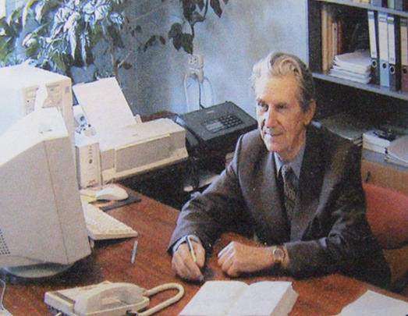
Поэт Совгаванской земли- Валентин Степанович Рыбин

Slide 5
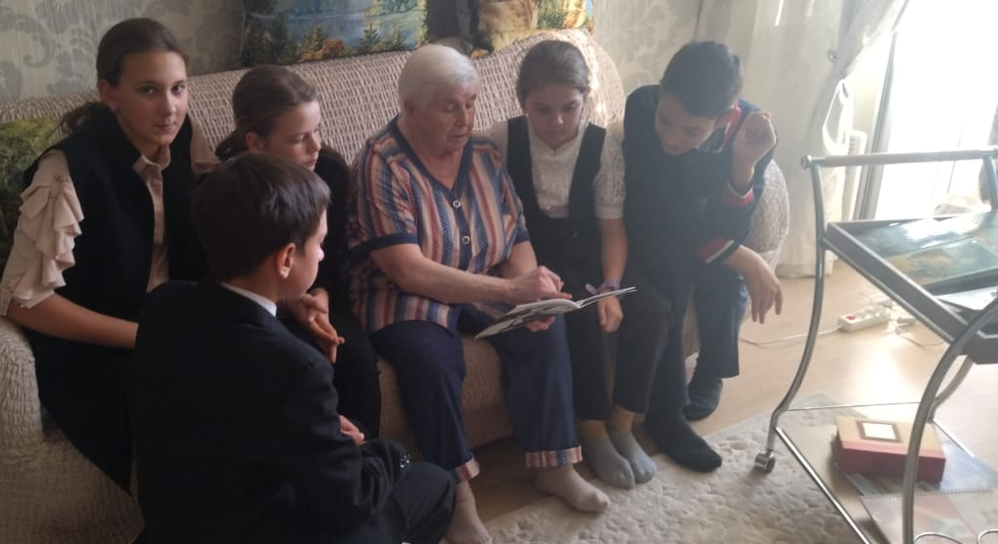
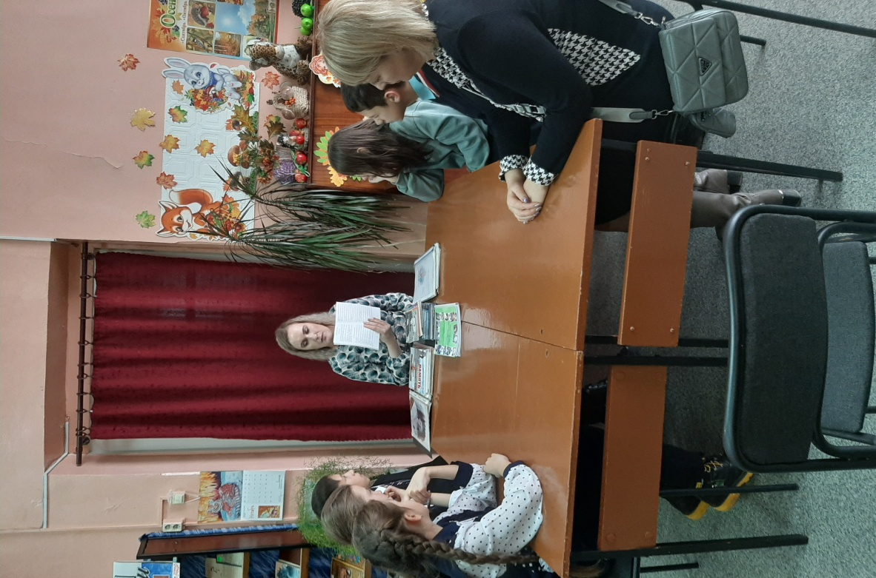
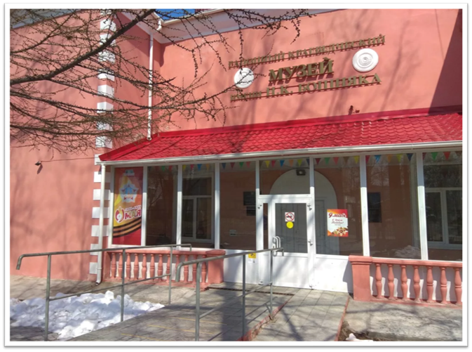
Работа группы «Поиск В гостях у Нины Васильевны Рыбиной Встреча с работниками библиотеки им. А.С. Пушкина, краеведческого музея им. Н.К. Бошняка

Slide 6
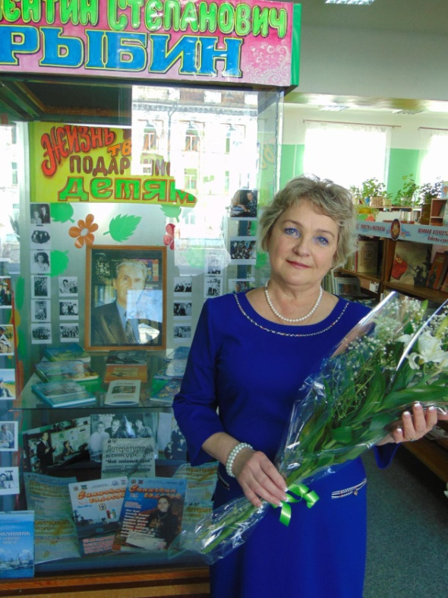
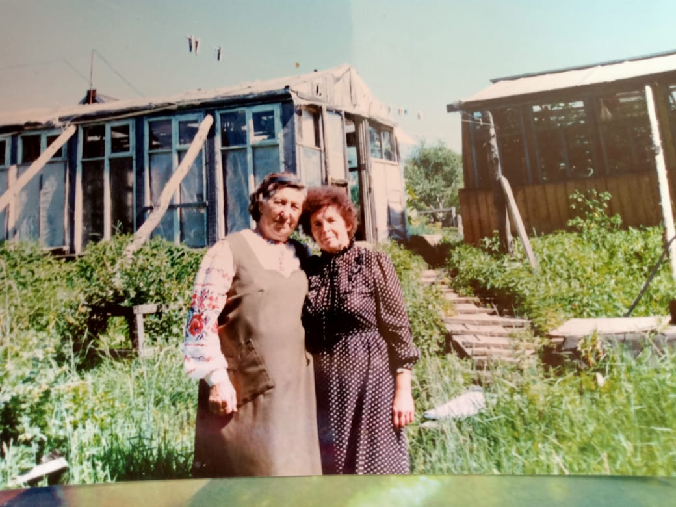
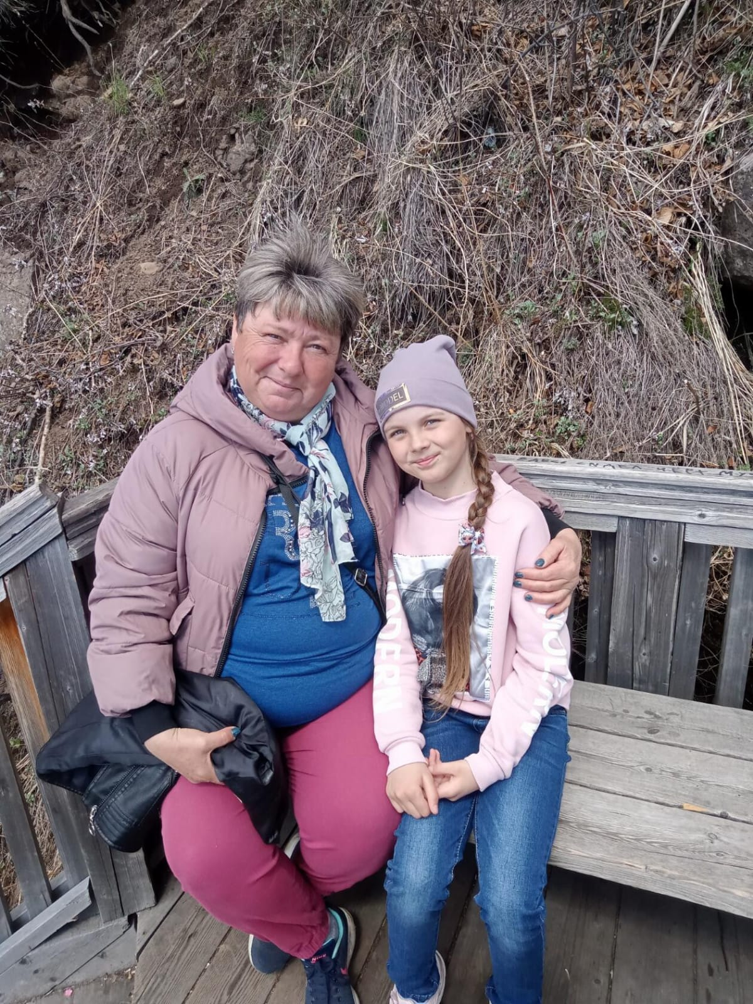
Экспресс- встречи, интересные находки Темник Татьяна Михайловна Нина Васильевна Рыбина - заведующая библиотекой Екатерина Брусенцева им. А.С.Пушкина Н. Солова-Брусенцева В. Кузнецов, Соколова Екатерина Педагоги КГКОУ ШИ №20 Жилинкова Светлана Владимировна, Кулевцова Римма Петровна

Slide 7
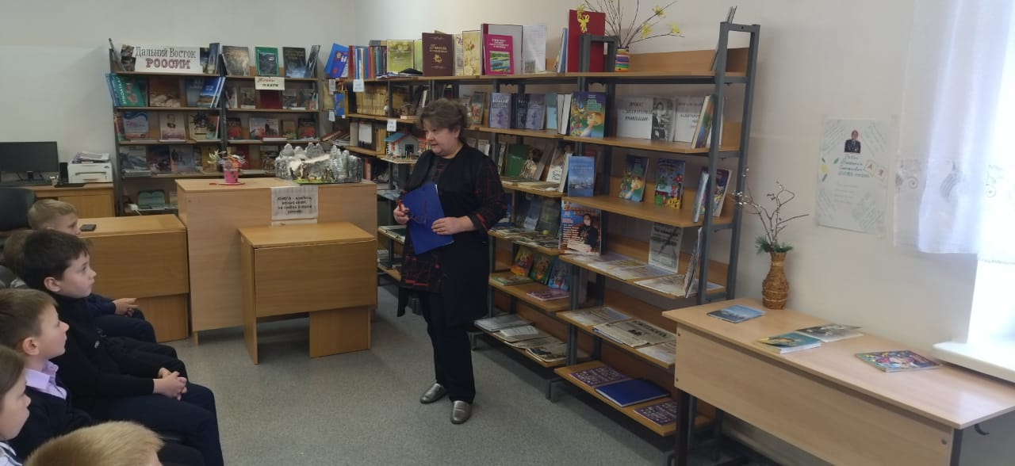
Библиотечный час «Поэт Совгаванской земли» 2-4 класс

Slide 8
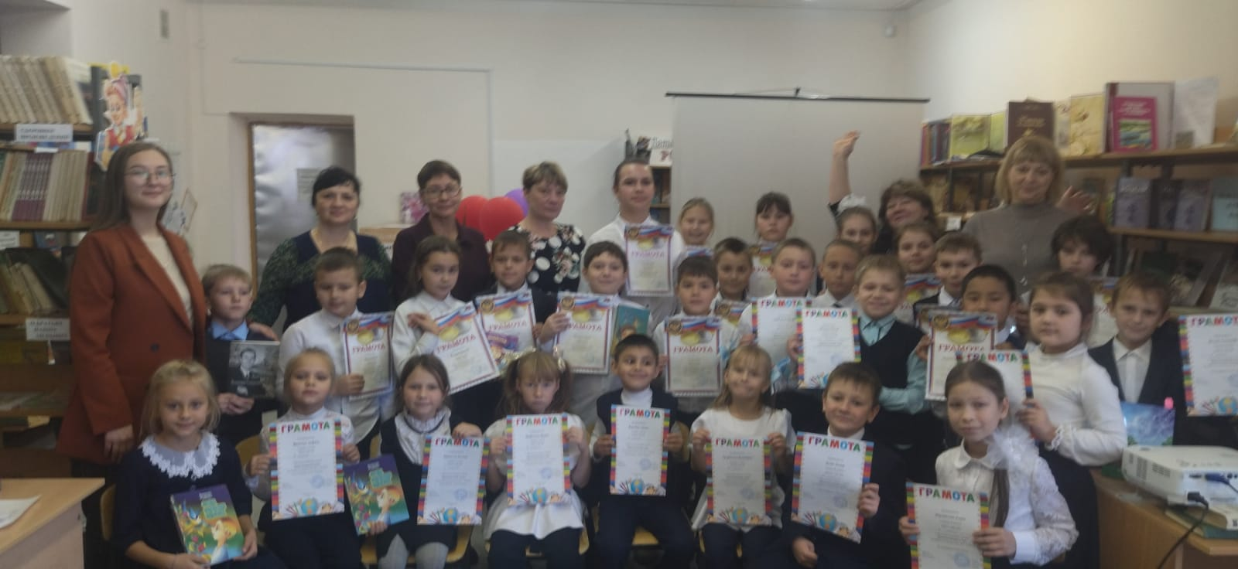
Конкурс чтецов «Невоспитанный ветер» Жюри конкурса: Шевченко Елена Евгеньевна- библиотекарь библиотечной системы микрорайона Лесозавод, 1-4 класс Боброва Ольга Владимировна- педагог ЦДТ «Паллада»

Slide 9
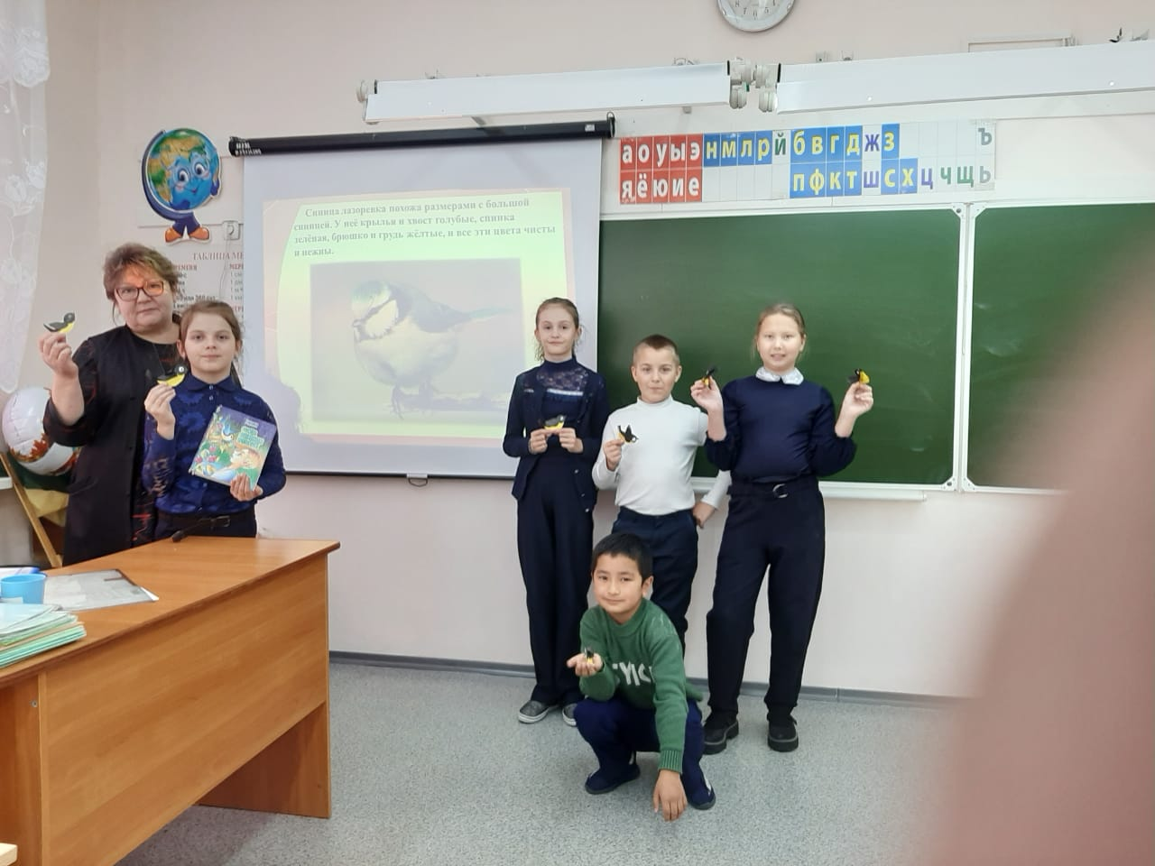
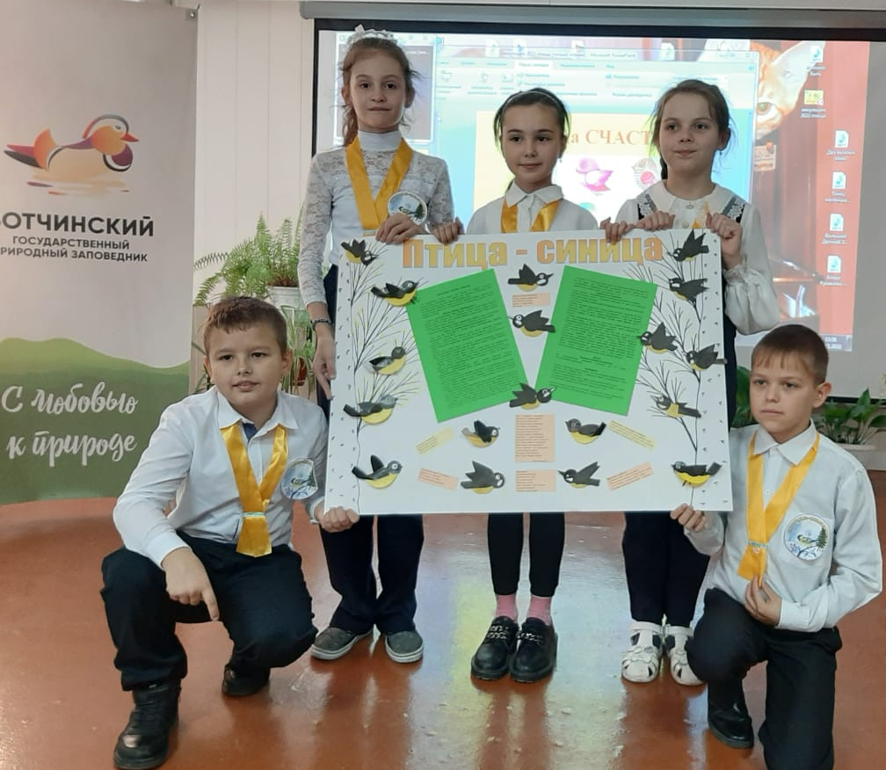
Внеурочная деятельность «Птичка-синичка в творчестве В.С. Рыбина» Районный конкурс знатоков «Зимующие птицы» 3-4 класс

Slide 10
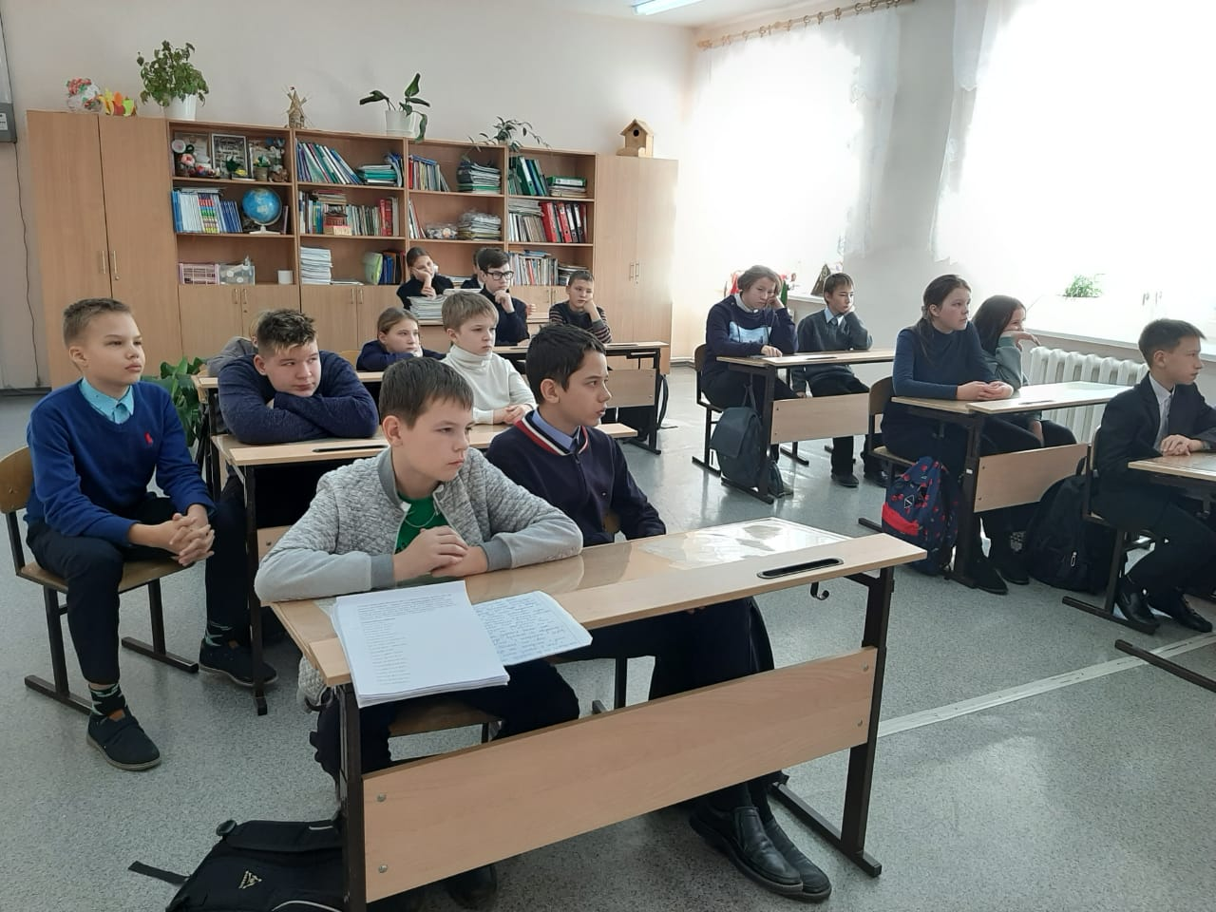
Виртуальная выставка-экскурсия «В.С. Рыбин. Учитель, поэт, гражданин» Коврик Ирина Вениаминовна- педагог дополнительного образования ЦДТ «Паллада»
5-7 класс

Slide 11
Онлайн экскурсия «По поэтическим тропинкам творчества В.С. Рыбина. Совгавань в сердце моем». 5-8 класс

Slide 12
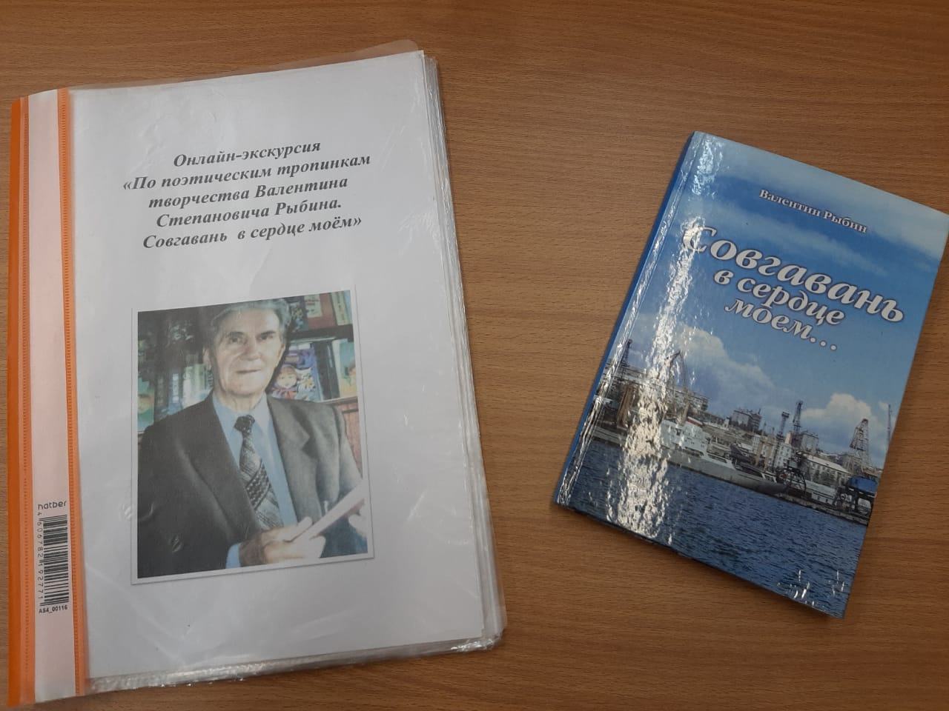
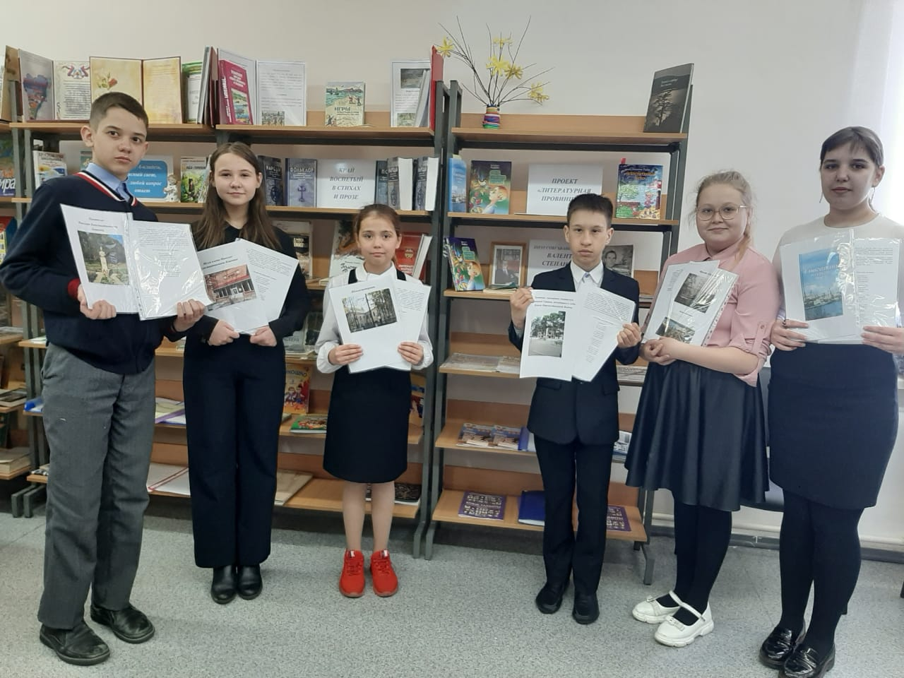
Мини- сборник «Совгавань в сердце моём»

Slide 13
Благодарим наших социальных партнёров Коврик Ирина Вениаминовна -педагог дополнительного образования ЦДТ «Паллада», Шевченко Елена Евгеньевна-библиотекарь филиала библиотеки №7 МБУК «Централизованная библиотечная система», Боброва Ольга Владимировна- педагог дополнительного образования ЦДТ «Паллада»,

